Slide 1
Sonidos Vocálicos
NYC PUBLIC SCHOOLS
LITERACY COLLABORATIVE
Una Actividad Interactiva para Niños y sus Familias

Slide 2
INDICACIONES
SONIDOS DE VOWEL
Siéntese con su hijo y haga clic en la tarjeta y escuche la(s) letra(s), la palabra clave y el sonido.
Repita la(s) letra(s), la palabra clave y el sonido para su hijo y pídale que lo repita después de usted.
Pregúnteles: "¿Qué palabras se les ocurren que tengan estas vocales?"

Slide 3
Página 1

Slide 4
Página 2

Slide 5
Página 3

Slide 6
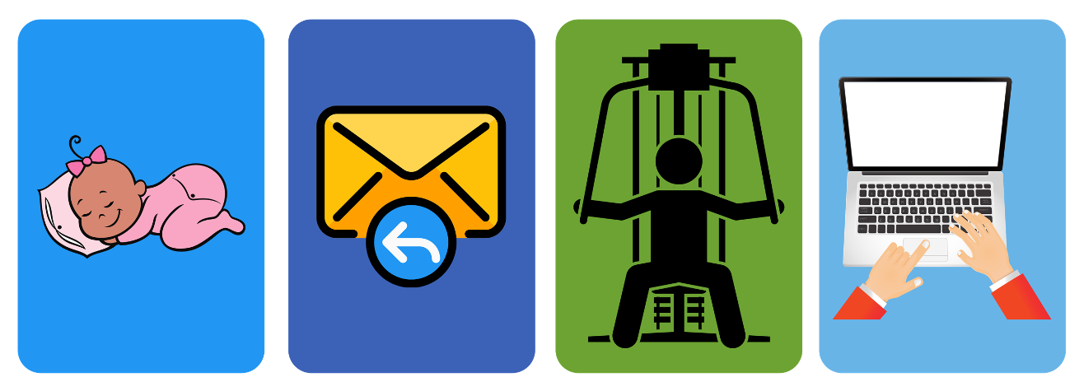
Página 4

